Slide 1


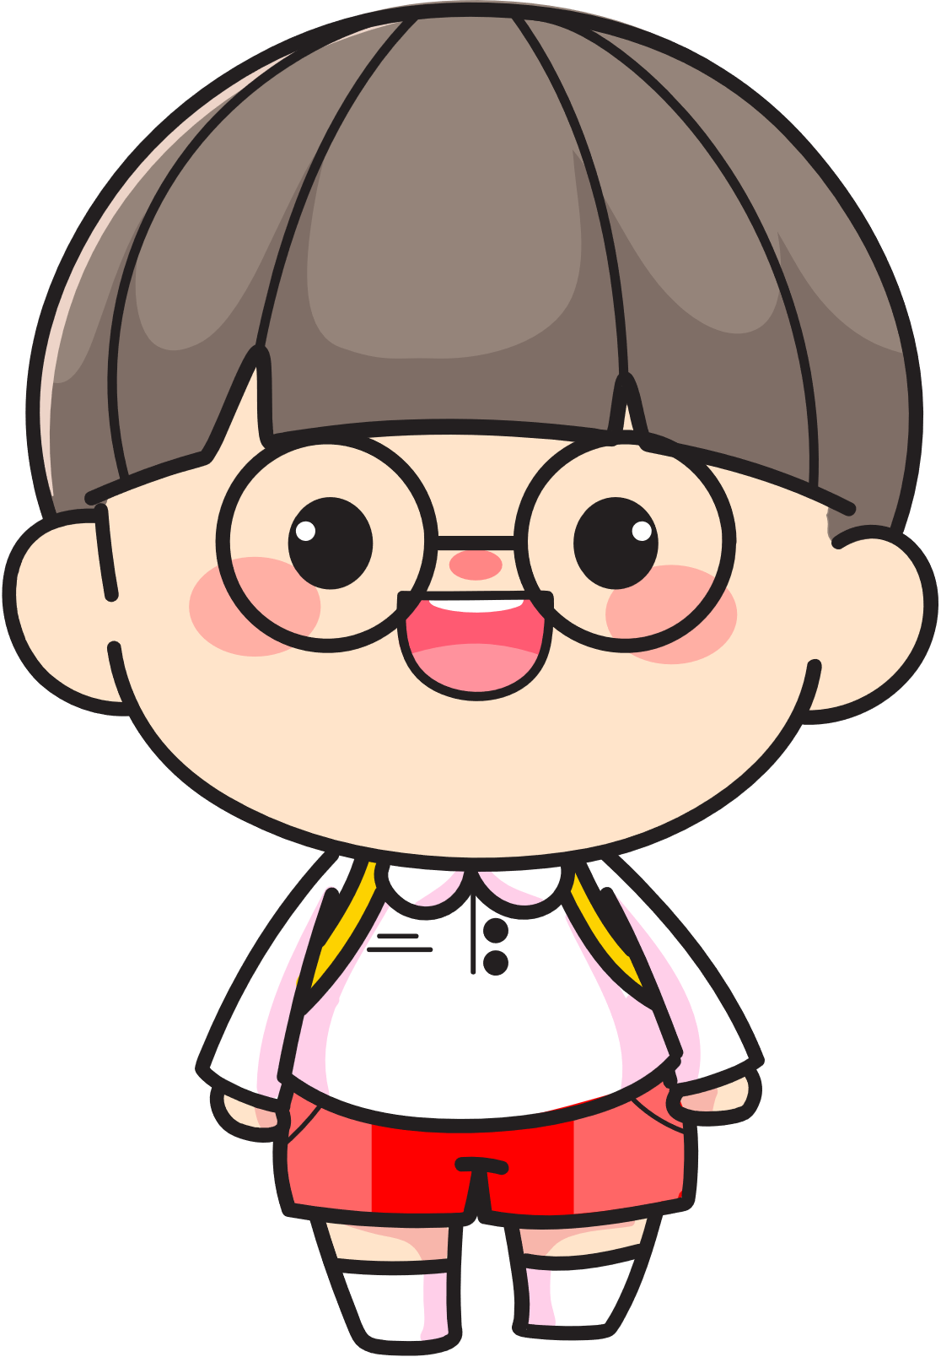

Slide 2



Slide 3


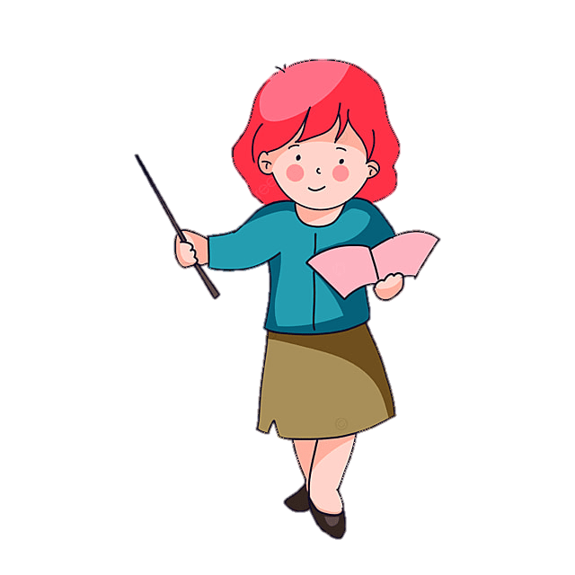


Slide 4



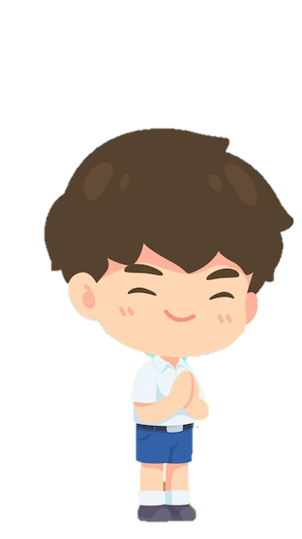



Các tổ trưởng báo cáo kết quả hoạt động trong tuần của tổ
Lớp trưởng báo cáo kết quả học tập của lớp trong tuần

Slide 5

Ưu điểm:
GV ĐIỀN Ở ĐÂY
GV ĐIỀN Ở ĐÂY

Slide 6

Hạn chế:
GV ĐIỀN Ở ĐÂY
GV ĐIỀN Ở ĐÂY

Slide 7

Nhà văn nhí
Nhà văn nhí

Slide 8

PHƯƠNG HƯỚNG HOẠT ĐỘNG TUẦN 4 …
GV ĐIỀN VÀO ĐÂY

Slide 9



Tháng …

Slide 10

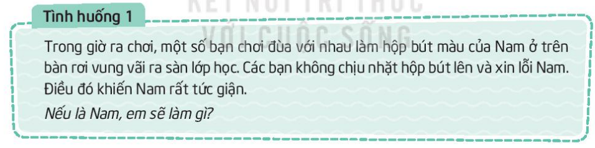
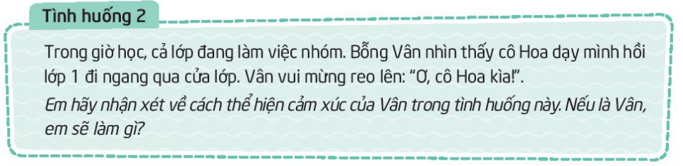
Thảo luận để đưa ra cách điều chỉnh cảm xúc phù hợp trong các tình huống sau đây

Slide 11
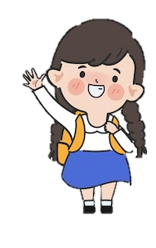
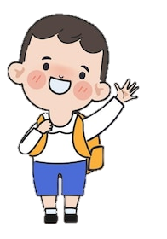
CÙNG CHIA SẺ
Các nhóm khác
Lắng nghe – góp ý - bổ sung

Slide 12

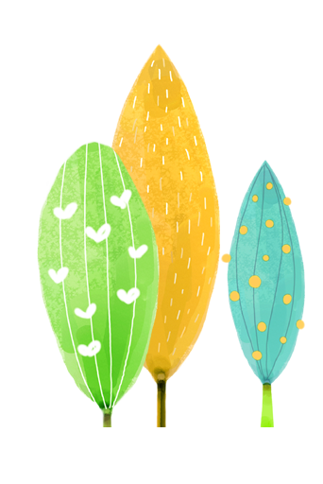
Nếu em là Nam, em sẽ tự nhặt bút của mình lên, sau đó nhắc nhở các bạn không nên đùa nghịch gần bàn, sách vở… như vậy sẽ làm hỏng đồ dùng của các bạn.

Slide 13
Cách thể hiện cảm xúc của Vân ở tình huống này đang vui vẻ và quá phấn khích.
Nếu em là Vân, em sẽ xin cô ra ngoài để gặp cô Hoa, như vậy tránh gây ảnh hưởng đến các bạn trong lớp.

Slide 14


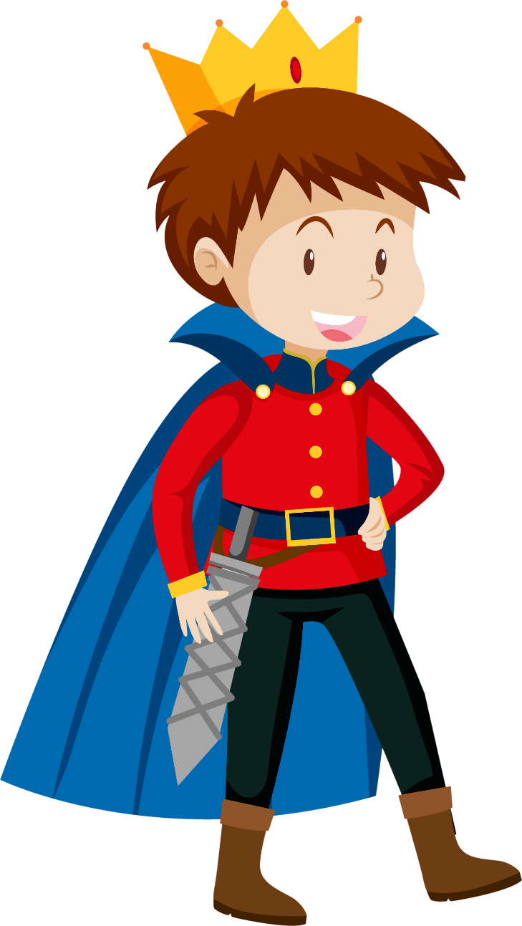
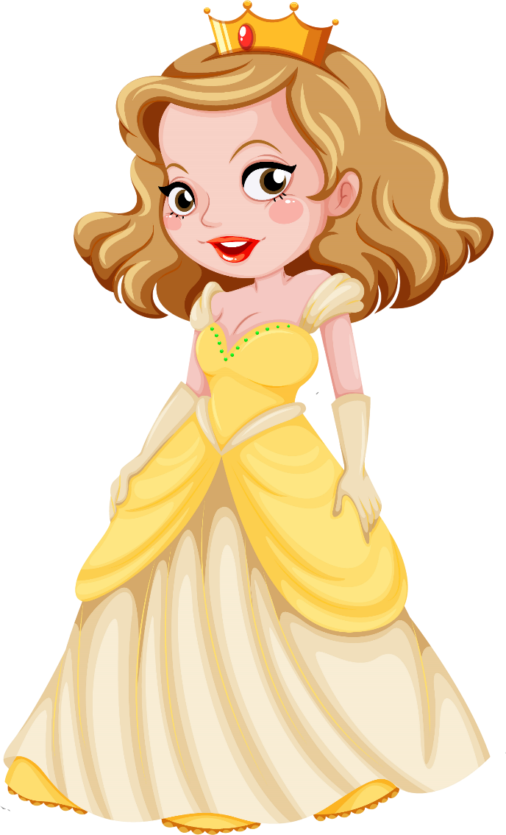

Slide 15


Về nhà
Tiếp tục thực hiện điều chỉnh cảm xúc trong thực tiễn.
Làm một sản phẩm theo sở thích (vẽ tranh, làm đồ thủ công…) để giới thiệu trong tiết Sinh hoạt dưới cờ.

Slide 16






